Slide 1

MINI PROJECT 1
Pengambilan dan
Pembersihan Data
Lewat API
Data impor Indonesia dari China menggunakan UN Comtrade API
AI Engineering / Workflow Engineering
JAYYID TAMAM
Notes:
Disusun berdasarkan demo_mp.ipynb dan panduan mp1.pdf. Visual pelabuhan digunakan sebagai ilustrasi perdagangan internasional.

Slide 2
02
API yang digunakan
Satu sumber data publik sesuai ketentuan Mini Project 1
UN Comtrade API
Alasan memilih
Topik sesuai: barang yang diimpor Indonesia dari China
Sumber statistik perdagangan internasional yang menyediakan kode negara, arus perdagangan, periode, klasifikasi HS, berat, dan nilai transaksi.
Parameter negara dan komoditas tersedia secara terstruktur
Respons JSON mudah diubah menjadi DataFrame
Subscription key memenuhi latihan autentikasi API
Scope: Indonesia (360), China (156), Import (M), tahun 2024, HS 6 digit
PPKD Disnaker DKI Jakarta x Hacktiv8
2
Notes:
Rujukan isi wajib slide pada mp1.pdf bagian 4 poin 1. Parameter bersumber dari demo_mp.ipynb, cell pengujian API.

Slide 3
03
Endpoint dan parameter request
Cuplikan kode menunjukkan bagaimana dataset dipilih sebelum respons diproses
Makna parameter
ALAMAT_API = "https://comtradeapi.un.org/data/v1/get/C/A/HS"
parameter_uji = {
"reporterCode": "360",
"partnerCode": "156",
"flowCode": "M",
"period": "2024",
"cmdCode": "AG6",
"maxRecords": 5,
"subscription-key": API_KEY,
}
response_uji = requests.get(ALAMAT_API, params=parameter_uji, timeout=60)
360
Indonesia
156
China
M
Import
2024
Annual
AG6
HS 6 digit
API key dibaca dari file .env dan tidak ditulis langsung di notebook.
PPKD Disnaker DKI Jakarta x Hacktiv8
3
Notes:
Rujukan kode: demo_mp.ipynb cell 5. Ketentuan penyimpanan API key: mp1.pdf bagian 2.1 dan 3.

Slide 4
04
Class KlienComtrade
OOP memusatkan konfigurasi API dan menjaga proses tetap terkendali saat koneksi bermasalah
Atribut
Method utama
class KlienComtrade:
def __init__(self, api_key, timeout=60, jumlah_retry=2):
self.api_key = api_key
self.timeout = timeout
self.jumlah_retry = jumlah_retry
self.alamat_api = ".../data/v1/get/C/A/HS"
def ambil_data_impor(self, tahun=2024, maksimum_record=500):
for percobaan in range(1, self.jumlah_retry + 2):
try:
response = requests.get(...)
response.raise_for_status()
return pd.DataFrame(hasil["data"])
except (requests.RequestException, ValueError):
time.sleep(2 * percobaan)
api_key
timeout
jumlah_retry
alamat_api
ambil_data_impor()
Mengirim request dan mengembalikan DataFrame.
try / except dan retry mencegah satu gangguan koneksi menghentikan seluruh proses.
PPKD Disnaker DKI Jakarta x Hacktiv8
4
Notes:
Rujukan kode: demo_mp.ipynb cell 8. Rujukan rubrik OOP: mp1.pdf bagian 2.3 dan 5.

Slide 5
05
Keputusan data cleaning
Setiap tindakan memiliki alasan dan dibungkus dalam function yang dapat dipakai ulang
01
Nilai kosong
Berat, kuantitas, dan nilai impor diubah ke numerik. Nilai kosong diisi 0 karena ukuran tersebut tidak dilaporkan pada record terkait.
02
Identitas barang
Baris tanpa Kode HS atau Nama Barang dibuang karena tidak dapat diidentifikasi untuk analisis.
03
Data kembar
Duplikat Tahun + Kode HS dihapus agar satu komoditas tidak dihitung lebih dari sekali.
04
Tipe data
Tahun menjadi Int64, nilai perdagangan menjadi numerik, dan Kode HS tetap string enam digit.
Function: bersihkan_teks() ubah_numerik() bersihkan_data_impor()
PPKD Disnaker DKI Jakarta x Hacktiv8
5
Notes:
Rujukan kode: demo_mp.ipynb cell 15 dan quality gate cell 16. Ketentuan cleaning dan minimal dua function: mp1.pdf bagian 2.4.

Slide 6
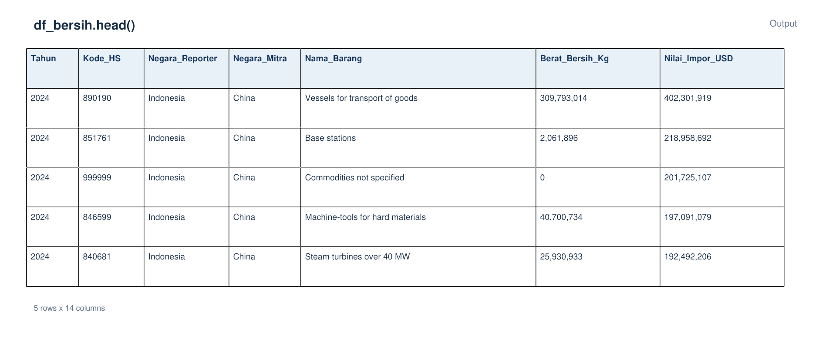
06
Dataset akhir
Cuplikan hasil setelah pemilihan kolom, konversi tipe, pengisian nilai kosong, dan penghapusan duplikat
Hasil quality gate
500
baris mentah
413
baris akhir
87
duplikat dibuang
0
nilai kosong akhir
14 kolom tersimpan
CSV UTF-8-SIG
PPKD Disnaker DKI Jakarta x Hacktiv8
6
Notes:
Cuplikan data direproduksi dari parameter yang sama dan logika cleaning pada demo_mp.ipynb. Hasil: 500 baris respons, 87 duplikat Tahun + Kode HS, dan 413 baris akhir. Angka dapat berubah jika UN Comtrade memperbarui data.

Slide 7
07
Kesimpulan dan kelengkapan tugas
Implementasi memenuhi komponen yang dinilai dalam panduan Mini Project 1
Aspek panduan | Implementasi pada notebook
Pengambilan API | UN Comtrade, parameter sesuai topik, retry tersedia
Struktur OOP | Class KlienComtrade dengan atribut dan method jelas
Function | Tiga function cleaning yang dapat digunakan ulang
Data cleaning | Nilai kosong, duplikat, dan tipe data ditangani
Dataset akhir | 413 baris, 14 kolom, disimpan sebagai CSV
Slide wajib | API, class, cuplikan dataset, dan alasan cleaning
Output pengumpulan
Notebook .ipynb
Dataset .csv
Slide .pptx
API key tetap berada di file .env dan tidak disertakan saat pengumpulan.
PPKD Disnaker DKI Jakarta x Hacktiv8
7
Notes:
Kelengkapan dibandingkan dengan mp1.pdf bagian 3, 4, dan rubrik bagian 5.

